Slide 1

T-Kernel向ARM11的移植
（基于ARM9的BASE）
Neusoft Corporate
2011年08月16日 Ver0.1

Slide 2
目次
内容简介
T-Kernel简介
移植工作内容
T-Kernel与T-Monitor
T-Kernel加载与启动(中断向量表)
串口
系统Timer
T-Kernel配置与调度
Cache Flush

Slide 3
1. 内容简介
内容
本文档中说明的是我们在项目中的一个实际工作：
基于一款ARM9芯片的T-Kernel操作系统的BASE将其移植到我们项目所使用的ARM1176JS的芯片上。
也就是不是讲解ARM体系结构或者T-Kernel的标准和规范而是：
ARM9的T-Kernel Base向ARM11的移植：
怎么做?
的经验共享。

Slide 4
2. T-Kernel简介
T-Kernel简介
T-Kernel是源码开放的嵌入式实时操作系统内核，占据了全球嵌入式微处理器操作系统市场约60%的份额，已广泛应用于汽车引擎控制、手机、数字家电等各种设备中。
现有的嵌入式设备，产品个性化的实现也越来越依赖于软件，新产品既要具有更加强大的功能，又要具有可以更快地投入市场的特点，在其功能朝着高性能化、复杂化和大型化方向稳步迈进。在这种情况下，中间件的通用性就显得极为重要，而理想的中间件最好不依存于CPU就能进行源代码复用，通过简单的重新编译就能够使用。
基于上述的市场需求就产生了下一代ITRON----T-Kernel。
也就是T-Kernel不仅仅是ITRON已经实现的那种实时OS内核的标准化，并且是Kernel所处的执行环境整体的标准化。

Slide 5
3. 移植工作内容
移植工作内容
确定ROM数量从而确定T-Kernel与T-Monitor之间的关系
T-Kernel加载与启动
串口对应
系统Timer对应
配置系统、调试调度(中断引发的调度)
启动系统一个Task并调度之

Slide 6
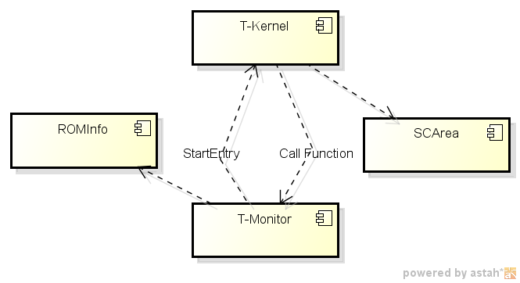
4. T-Kernel与T-Monitor
T-Monitor与T-Kernel的关系：
T-Monitor相当于T-Kernel的Bootloader，也就是理论上T-Monitor中的ResetHandler应该烧写在FLASH或者其他存储器的MMU映射的0X00000000地址上，其负责加载自身以及T-Kernel到RAM上并跳转到T-Kernel的系统入口。

Slide 7
4. T-Kernel与T-Monitor
ROM数量对二者连携区域的影响：
ROM数量2。
也就是T-Kernel与T-Monitor是两个ROM，那么影响就是二者连携的内容将由绝对地址变成函数调用。例如原来ROMInfo中的内核入口地址将变成入口函数；
另外原来采用绝对地址进行连携则必须T-Kernel进行编译时生成ROM放置在RAM上的起始地址，通过连接文件来进行指定。例如：
SECTIONS
{
.vector :
{
___vector = . ;
*vector.o (.text)
FILL(0xff)
___vector_end = . ;
} > vector
.start_up_routine :
{
*icrt0.o(.text)
*InitMmu_arm.o(.text)
*InitCache_arm.o(.text)
*InitUart_arm.o(.text)
__start_up_routine_end = . ;
} > rom
}
ROM数量是1。
T-Kernel与T-Monitor编译在一起， 那么Kerne入口定义为函数，并且Kernel编译不在需要上述连接文件了。

Slide 8
4. T-Kernel与T-Monitor
RAM分布(link script指定)
首先需要根据实际芯片的情况决定RAM上面的分布，决定该部分是系统启动之前就必须完成的。我们项目中使用了一个ROM的方式来进行的。
 |  | 0x20000000 |  | DEC | HEX
16m |  |  | cpu0edr | 24k | 0x6000
 |  | 0x1fffa000
 |  |  | program | 1508k | 0x179000
 |  | 0x1fe81000
 |  |  | vector | 4k | 0x1000
 |  | 0x1fe80000
 |  |  | tlb | 32k | 0x8000
 |  | 0x1fe78000
 |  |  | syslog | 16k | 0x4000
 |  | 0x1fe74000
 | 64k |  | irq stack | 1024b | 0x400
 |  | 0x1fe73c00
 |  |  | abt stack | 256b | 0x100
 |  | 0x1fe73b00
 |  |  | und stack | 256b | 0x100
 |  | 0x1fe73a00
 |  |  | svc stack | 256b | 0x100
 |  | 0x1fe73900
 |  |  | fiq stack | 256b | 0x100
 |  | 0x1fe73800
 |  |  | boot stack | 62k | 0xf800
 |  | 0x1fe64000
 |  |  | alloc | 14736k | 0xe64000
 |  | 0x1f000000

Slide 9
4. T-Kernel与T-Monitor
Link script
SECTIONS
{
. = __CPU1DEF_VECTOR_ADDR;
.vector ALIGN(0x10) :
{
/* System/CpuVector.o (.text) */
CpuVector.o (.text)
} > SDRAM
. = __CPU1DEF_PROG_ADDR;
.text ALIGN(0x1000) :
{
__CODE_BGN__ = .;
* (.text)
__CODE_END__ = .;
} > SDRAM
.data ALIGN(32) :
{
__RODATA_BGN__ = .;
* (.rodata*)
__RODATA_END__ = .;
__DATA_BGN__ = .;
* (.data)
__DATA_END__ = .;
} > SDRAM
__PROG_END_ADDR__ = .;
.bss ALIGN(32) :
{
__BSS_BGN__ = .;
* (.bss)
} > SDRAM
__BSS_END__ = .;
}

Slide 10
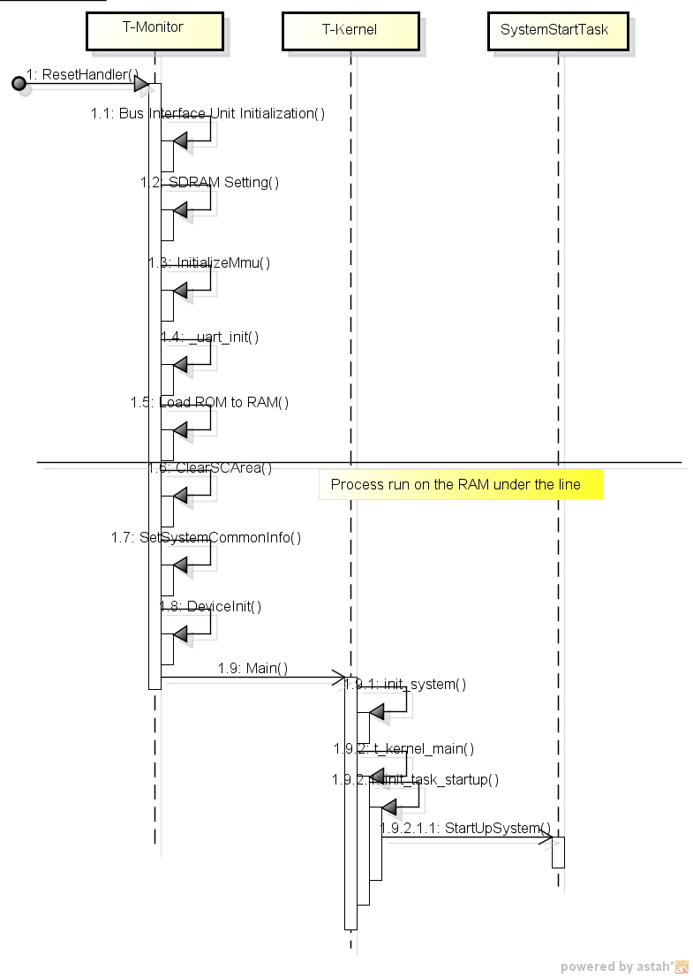
5. T-Kernel加载与启动(中断向量表)
原BASE中T-Kernel加载与启动流程

Slide 11
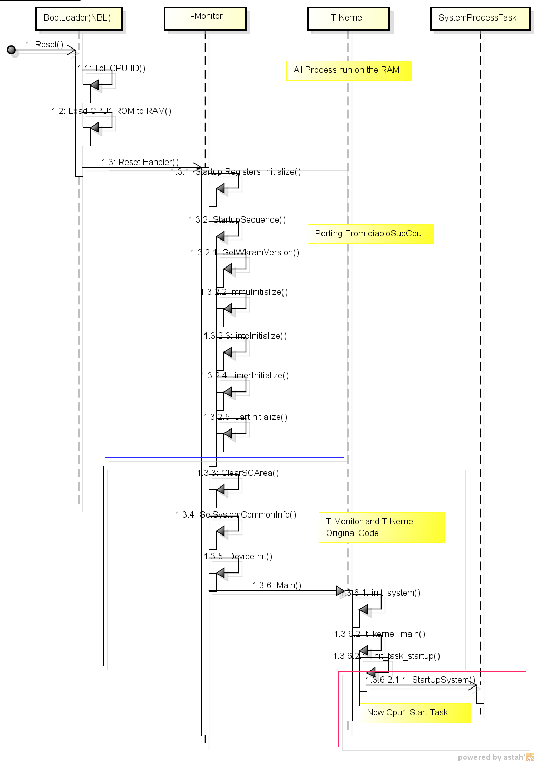
5. T-Kernel加载与启动(中断向量表)
双CPU BASE中T-Kernel加载与启动流程

Slide 12
5. T-Kernel加载与启动(中断向量表)
中断向量表
T-Kernel的中断向量表存放在SCAREA的区域中，需要确认并指定该款CPU的中断数目。然后加上T-Kernel系统默认的中断向量数目来进行区域分配。
T-Kernel默认的中断向量分布如下：
Default Handler
Undefined
Prefetch
Data
SWI
FIQ
IRQ
EXT IRQ

Slide 13
6.串口
UART
在向一个片子移植时串口的支持是比较基本的支持，而且在调试系统时也是不可缺少的一个调试手段，因此需要在系统启动过程中将串口的输入输出对应完成，根据手册或者BASE调查到UART对应的寄存器地址和使用方法就可以了。没有需要特殊对应地方。

Slide 14
7. 系统Timer
系统Timer
一个系统由于需要进行调度所以都需要一个硬件timer的中断来进行sleep, delay(linux kernel的udelay不是使用timer)等动作。
需要完成以下内容：
查看CPU手册中关于硬件时钟的描述，确定时钟设定方法；
在系统启动过程中将该时钟设定并启用；
注册该时钟中断对应的中断Handler到中断向量表(注意相对于Linux有32个默认中断的偏移)；
举例如下：

Slide 15
7. 系统Timer
硬件手册描述
/*
* 1 Sec
* Tick Time = ---------------------- x (CMD+1)
* (PCLK MHz / DIV)
* so,
* CMD should be ((10 msec) x (66.667 MHz / 4 ) - 1)
* CMD = 166665
*/
设定timer
calcTemp = 16 * RB_DIABLO_PCLK_66MHz / ( 4 * 1000 ) - 1;
out_w(TIMER_CMD, calcTemp);
注册timer中断
/* Interrupt handler definition */
define_inthdr(VECNO_TM, timer_handler_startup);
/* 设定中断触发模式 */
SetIntMode(VECNO_TM, 2);

Slide 16
8. T-Kernel配置与调度
T-Kernel配置
#
# T-Kernel/OS
#
TMaxTskId 150 # Maximum task ID
TMaxSemId 300 # Maximum semaphore ID
TMaxFlgId 100 # Maximum event flag ID
TMaxMbxId 20 # Maximum mail box ID
TMaxMtxId 100 # Maximum mutex ID
TMaxMbfId 100 # Maximum message buffer ID
TMaxPorId 50 # Maximum rendezvous port ID
TMaxMpfId 10 # Maximum fixed size memory pool ID
TMaxMplId 10 # Maximum variable size memory pool ID
TMaxCycId 20 # Maximum cyclic handler ID
TMaxAlmId 40 # Maximum alarm handler ID
TMaxResId 60 # Maximum resource group ID
TMaxSsyId 50 # Maximum sub system ID
TMaxSsyPri 16 # Maximum sub system priority
TSysStkSz 2048 # Default system stack size (byte)
TSVCLimit 1 # SVC protection level
TTimPeriod 16 # Timer interval (msec)
#
# Segment manager
#
# liuxingbao [s]
#RealMemEnd 0x0D000000 # RAM bottom address (logical address)
RealMemEnd 0x1EE64000 # RAM bottom address (logical address)
# liuxingbao [e]

Slide 17
8. T-Kernel配置与调度
T-Kernel调度算法
抢占式:
优先级别不同的Task采用抢占式实时调度
时间片轮转:
优先级别相同的Task采用时间片轮转的调度机制。其调度实时性依赖于系统时钟。
原因是:
EXPORT void timer_handler( void )
{
TMEB *event;
clear_hw_timer_interrupt(); /* Clear timer interrupt */
BEGIN_CRITICAL_SECTION;
…………………………………………
if ( ctxtsk != NULL ) {
/* Task at execution */
if ( ctxtsk->sysmode > 0 ) {
ctxtsk->stime += TIMER_PERIOD;
} else {
ctxtsk->utime += TIMER_PERIOD;
}
if ( schedtsk == ctxtsk ) {
schedtsk = time_slice_schedule(ctxtsk);
if ( schedtsk != ctxtsk ) {
dispatch_request();
}
}
}
…………………………………………
END_CRITICAL_SECTION; /** 调度实际发生位置 */
end_of_hw_timer_interrupt(); /* Clear timer interrupt */
}

Slide 18
8. T-Kernel配置与调度
Task管理用数据结构：
/*
* Task control block (TCB)
*/
struct task_control_block {
QUEUE tskque; /* Task queue */
ID tskid; /* Task ID */
VP exinf; /* Extended information */
ATR tskatr; /* Task attribute */
FP task; /* Task startup address */
ID resid; /* Assigned resource group ID */
INT stksz; /* User stack size */
INT sstksz; /* System stack size */
……………………………………………………
_align64 /* alignment for CTXB.ssp */
CTXB tskctxb; /* Task context block */
#if USE_OBJECT_NAME
UB name[OBJECT_NAME_LENGTH]; /* name */
#endif
};

Slide 19
8. T-Kernel配置与调度
Task管理用数据结构：
/*
* Task context block
*/
typedef struct {
VP ssp; /* System stack pointer */
VP uatb; /* Task space page table */
INT lsid; /* Task space ID */
} CTXB;

Slide 20
8. T-Kernel配置与调度
Task调度：
触发SWI:
Csym(dispatch_to_schedtsk):
/* During SVC mode/interrupt disable CPSR.I=1 F=1 */
ldr sp, =TMP_STACK_TOP // Set temporal stack
ldr ip, =Csym(dispatch_disabled)
ldr r0, =1
str r0, [ip] // Dispatch disable
ldr r4, =Csym(ctxtsk) // R4 = &ctxtsk
ldr r0, =0
#if USE_DBGSPT
ldr r8, [r4]
#endif
str r0, [r4] // ctxtsk = NULL
msr cpsr_c, #PSR_SVC // Interrupt enable
b l_dispatch0

Slide 21
8. T-Kernel配置与调度
调度SWI Handler:
_ret_int_dispatch:
/* During SVC mode/interrupt disable CPSR.I=1 F=1 */
ldr ip, =Csym(dispatch_disabled)
ldr lr, =1
str lr, [ip] // Dispatch disable
msr cpsr_c, #PSR_SVC // Interrupt enable
ldr ip, =TASKMODE
ldr ip, [ip]
sub sp, sp, #15*4
stmia sp, {r0-r11, ip, sp, lr}^ // Context save
ldr r4, =Csym(ctxtsk) // R4 = &ctxtsk
ldr r0, =0
ldr r8, [r4]
str sp, [r8, #TCB_tskctxb + CTXB_ssp] // Save 'ssp' to TCB
str r0, [r4] // ctxtsk = NULL

Slide 22
9. Cache Flush
Cache Flush
ARM11相对于ARM9而言，有些协处理器的指令不再支持，因此需要对应修改，其中Cache Flush就是这种情况：
ARM9:
Asm(
" mcr p15, 0, %0, cr7, c5, 0 \n"
" 0: mrc p15, 0, r15, cr7, c14, 3 \n"
" bne 0b "
:: "r"(0));
ARM11:
Asm(
" mov r0, #0\n"
" mcr p15, 0, r0, cr7, c14, 0 \n"
" mcr p15, 0, r0, cr7, c5, 0 \n"
" mcr p15, 0, r0, cr7, c5, 4 \n"
" mcr p15, 0, r0, cr7, c10, 4 \n"
);

Slide 23

Copyright © 2011 版权所有 东软集团

